Slide 1
ÚVOD DO FARMAKOKINETIKY

Slide 2
POJMY
FARMAKODYNAMIKA x FARMAKOKINETIKA
studuje mechanismy účinku léčiv, jejich biochemické a fyziologické působení na organismus
„co dělá léčivo s organismem“
zabývá se matematickým popisem osudu léčiva po jeho podání do organismu
„co dělá organismus s léčivem“

Slide 3
Farmakokinetika
zabývá se studiem osudu léčiva v organismu, zaměřeným na časový průběh koncentrací léčiv a jejich metabolitů v biologických tekutinách a tkáních
farmakokinetické děje:
  ABSORPCE A
  DISTRIBUCE D
  METABOLISMUS M
  EXKRECE E
  + vztah těchto dějů k farmakologickému (terapeutickému, toxickému) účinku léčiv
  „CO DĚLÁ ORGANISMUS S LÉČIVEM“
  farmakokinetické parametry – matematický popis jednotlivých dějů
invaze
„ADME“
eliminace

Slide 4
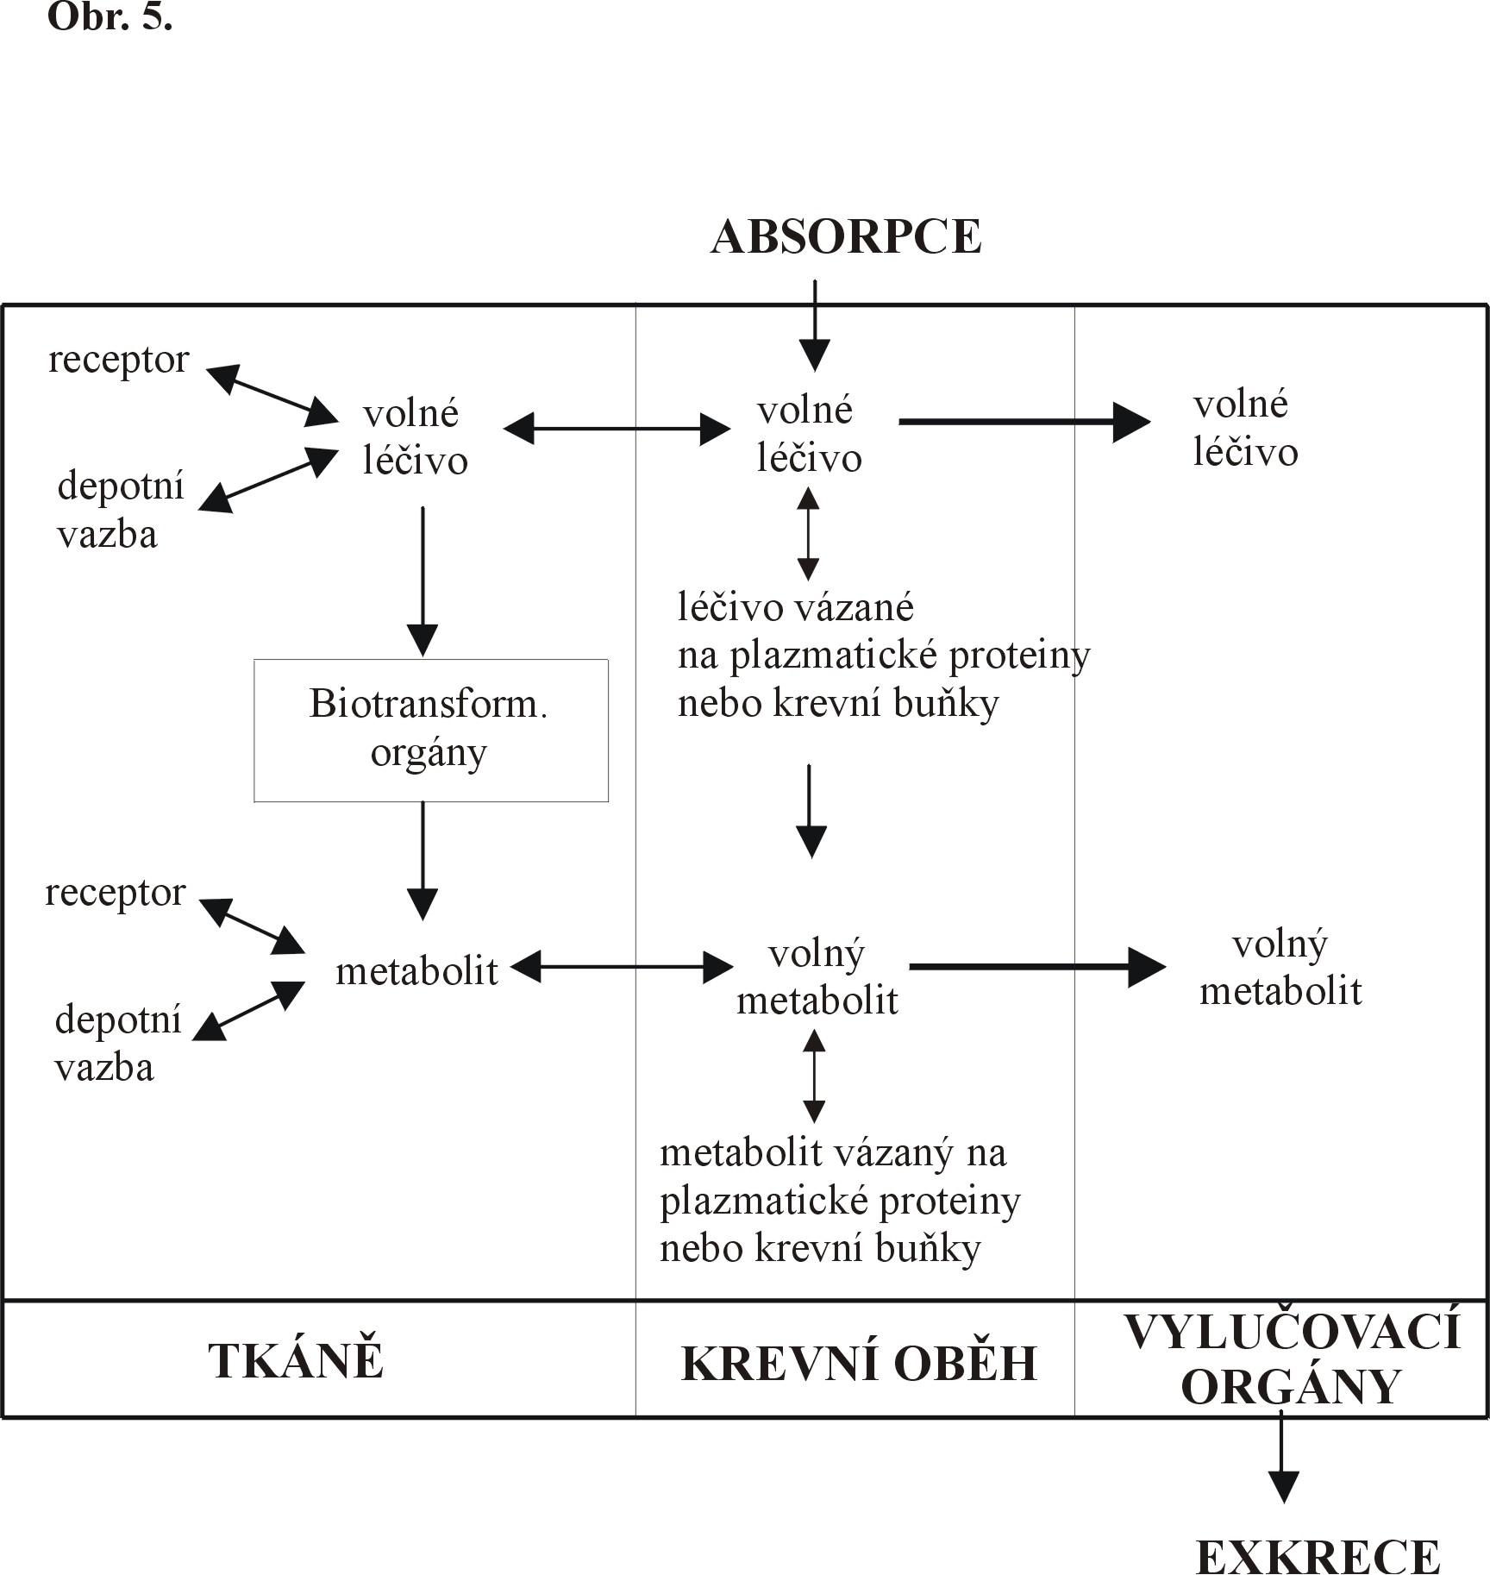
Podání léčiva

Slide 5
Obecné zákonitosti pohybu léčiva v organismu
Fyzikálně - chemické vlastnosti léčiva
  lipofilní vs. hydrofilní, velikost, náboj, pKa
Prostup léčiva biologickými membránami
  lipofilní- pasivní difuze
  hydrofilní- prostup přes póry
  aktivní transport
Vazba léčiva
  plazmatické bílkoviny
  vazba na krevní buňky
  vazba ve tkáních
  vazba na receptor
Perfuze tkání
    mozek, srdce, játra a ledviny
    tuková tkáň

Slide 6
Absorpce - cesty podání
průnik rozpuštěného léčiva z místa podání do krve – nutná pro celkový (= systémový) účinek
účinek místní (lokální) – absorpce je nevýhodou – možné NÚ
uplatňuje se u všech způsobů podání s výjimkou intravenózního a intraarteriálního - léčiva aplikujeme přímo do systémové cirkulace
Farmakokinetické parametry popisující absorpci
C_{max} – maximální koncentrace léčiva v plazmě po jednorázovém podání
T_{max} – čas, kdy léčivo dosáhne maximální koncentrace v plazmě (rychlost)
F – biologická dostupnost (rozsah), podíl podané dávky, která se dostane do systémové cirkulace

Slide 7
Biologická dostupnost - F
jaký podíl podané dávky se dostane do systémové cirkulace
nitrožilní - 100% = 1
extravaskulární podání - 0-100% (resp. 0-1).
pokud je 0-20% = 0-0,2 – obvykle neracionální dané léčivo touto cestou podávat

Slide 8
c
i.v.
i.m.
p.o.
s.c.
T [min]

Slide 9
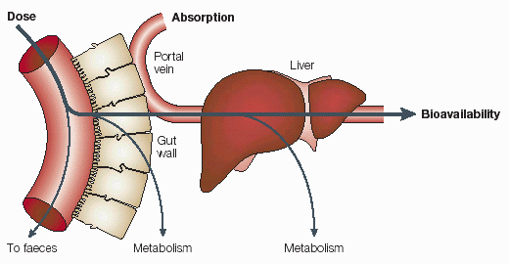
Efekt prvního průchodu játry
= „first pass effect“

Slide 10
Faktory ovlivňující absorpci
Cesta podání
Patofyziologický stav (průjem, zvracení, IBD …)
Plocha absorpce
Rozpustnost léčiva
Koncentrační spád
Prokrvení v místě podání
Současná aplikace více léčiv
Věk
Pohlaví
Tělesná konstituce (BW/LBM)

Slide 11
Distribuce
dynamický děj, kde nás zajímá:
rychlost distribuce - závisí na:
vazbě
průniku přes biomembránu
průtoku krve orgánem
distribuční rovnováha - okamžik, kdy se vyrovnají podíly volných frakcí léčiva v plazmě a ve tkáních
Distribuční objem V_{d}
hypotetický, zdánlivý – může dosahovat i „nereálných“ hodnot (0,05 x 1000 l)
je to objem, ve kterém by se muselo léčivo přítomné v těle homogenně rozptýlit (rozpustit), aby bylo dosaženo stejné koncentrace, jako je koncentrace v plasmě
poměr mezi množstvím léčiva v organizmu a dosaženou plazmatickou koncentrací

Slide 12
Eliminace léčiv z organismu
Kinetika eliminace podle 1. řádu
  rychlost eliminace klesá s klesající koncentrací LČ v plazmě
  „lineární kinetika“
Kinetika eliminace podle 0. řádu
  rychlost eliminace se s koncentrací LČ v plazmě nemění
  „nelineární kinetika“

Slide 13
Kinetika eliminace 0-tého a 1. řádu
nelineární
lineární
10
konc.
10
2
8
8
2
5
6
6
2
2.5
4
4
1.25
2
2
1 2 3 4 5
čas
1 2 3 4 5
čas
v = k₀ v = k_{e} * c_{pl}

Slide 14
Biotransformace – metabolismus
procesy probíhající převážně v játrech, ale i v ledvinách a jiných tkáních těla
Enzymatické procesy
bioaktivace (prodrug)
tamoxifen – endoxifen
enalapril – enalaprilát
cyklofosfamid – fosforamid
biodegradace

Slide 15
Biotransformace – metabolismus
Fáze:
  oxidace, hydrolýza → je zachována určitá liposolubilita
  cytochromy P450, dehydrogenázy
Fáze:
  konjugace → látky se stávají rozpustné ve vodě
Metabolit
- účinný („více/méně“)
- neúčinný
- toxický (změněné biologické vlastnosti)

Slide 16
Exkrece
ledvinami
játry
plícemi
sliny, kůže, vlasy, mateřské mléko...

Slide 17
Ledviny - hlavní exkreční cesta
MW < 60.000 D (MW albuminu = 68.000 D)
glomerulární filtrace
tubulární sekrece
tubulární reabsorpce

Slide 18
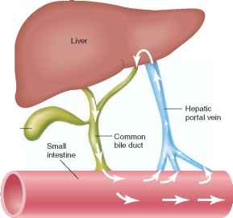
Exkrece játry
Látka prostupuje 2 membránami hepatocytu – basolaterální, apikální (kanalikulární)
Metabolity LČ se vylučují hlavně pasivní difuzí, dále aktivním transportem (glukuronidy, žlučové kyseliny, peniciliny, tetracykliny atd.)
Metabolity ve střevě mohou podléhat enzymatické hydrolýze (bakteriální enzymy) → uvolnění lipofilní molekuly → opětovné vstřebávání
= ENTEROHEPATÁLNÍ OBĚH
Notes:
Vysvětleno na přednášce, lze se zeptat.

Slide 19
Farmakokinetické parametry
matematický popis farmakokinetických dějů a jeho využití při dávkování léčiv

Slide 20
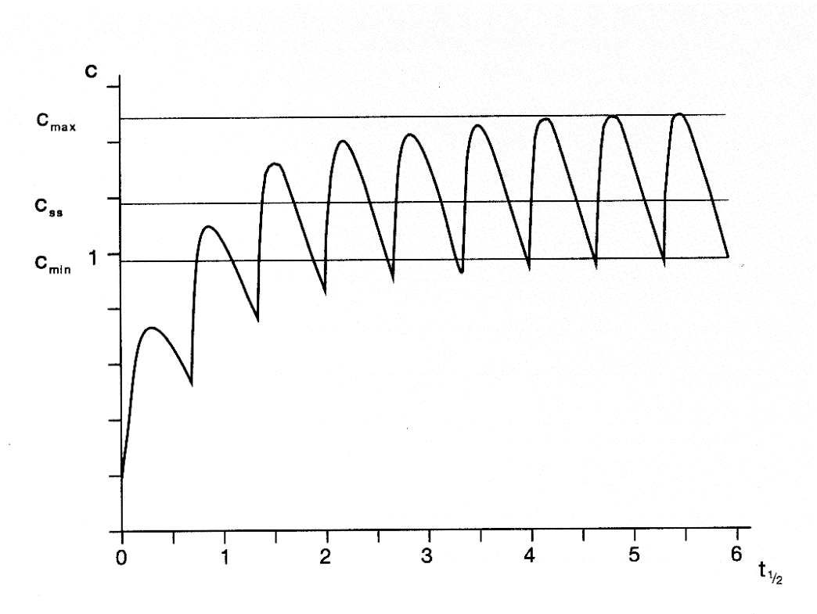
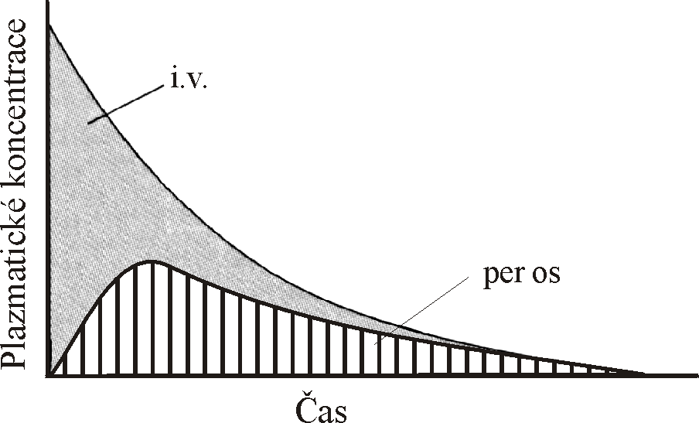
Vodítkem pro hodnocení farmakokinetiky v klinické praxi je změření časového průběhu plazmatických koncentrací léčiva – obtíže při měření konkrétních procesů in vivo.

Slide 21
S ohledem na průběhy plazmatických koncentrací jsou v klinické praxi používány tři způsoby podání:
jednorázové podání léčiva
kontinuální podání léčiva
opakované podání léčiva

Slide 22
FARMAKOKINETICKÉ PARAMETRY
Jednorázové podání léčiv
C _{max}
T _{max}
Biologická dostupnost – F
Distribuční objem – Vd -
ABSORPCE
DISTRIBUCE

Slide 23
Závislost plazmatické koncentrace na čase po extravaskulárním podání
C [mg/ml]
Cmax_{ter}
TERAPEUTICKÉ ROZMEZÍ
Cmin_{ter}
lag time
Tmax
T [min]
invaze eliminace

Slide 24
Jednorázové podání léčiv
Fáze eliminace
ve fázi eliminace je léčivo podobně jako po zastavení kontinuální i.v. infuze, eliminováno rychlostí, která je určená
eliminační konstantou – míra rychlosti eliminace léčiva z organismu
biologickým poločasem – čas potřebný k tomu, aby se plasmatická koncentrace léčiva snížila na polovinu své počáteční hodnoty
léčivo je úplně odstraněno za 4-5 biologických poločasů
clearance – objem plazmy, která se zcela očistí od léčiva za jednotku času [l . h⁻¹]

Slide 25
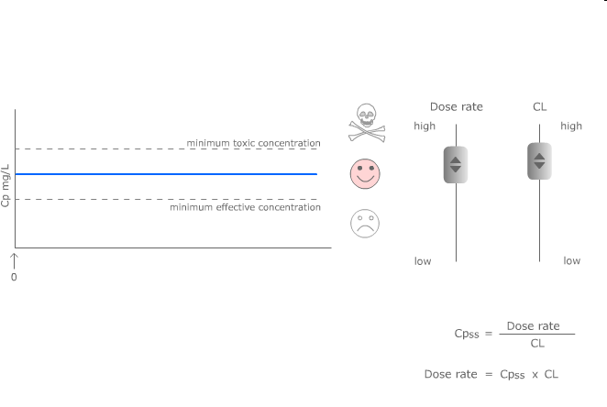
Kontinuální (nepřetržité) a opakované (přerušované) podání léčiv

Slide 26
Kontinuální podávání léčiv
nitrožilně (např. infuzní pumpou), transdermálně, implantát → přívod léčiva stejnou rychlostí (mg/min)
pokud je trvání dostatečně dlouhé, koncentrace stoupají až do doby, kdy se rychlost eliminace vyrovná rychlosti přívodu - plazmatické koncentrace se ustálí - je dosaženo ustáleného stavu - plato (koncentrace v ustáleném stavu jsou označovány Css).

Slide 27
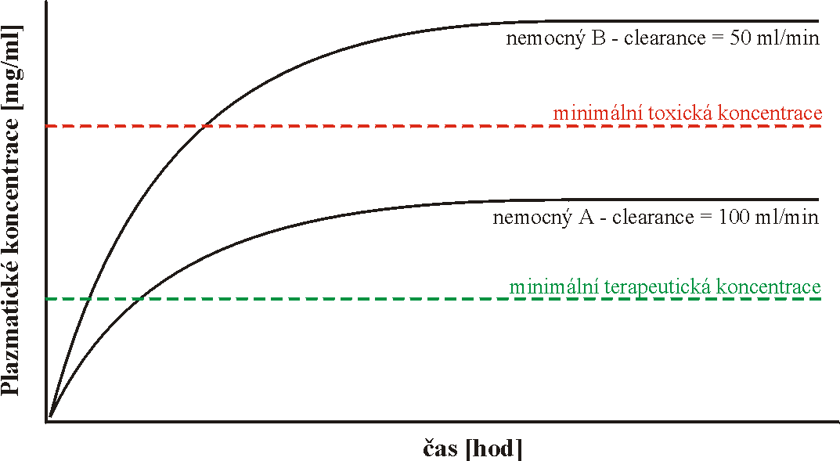
i.v. infuze

Slide 28
Kontinuální podávání léčiv
V ustáleném stavu platí:
léčivo se navázalo na všechna vazebná místa, která je při Css schopno obsadit (tj. ukončena distribuce)
konstantní rychlost přívodu už pouze doplňuje množství, které je za stejný čas z organizmu vyloučeno
rychlost přívodu [mg/hod] = rychlost eliminace [mg/hod]

Slide 29
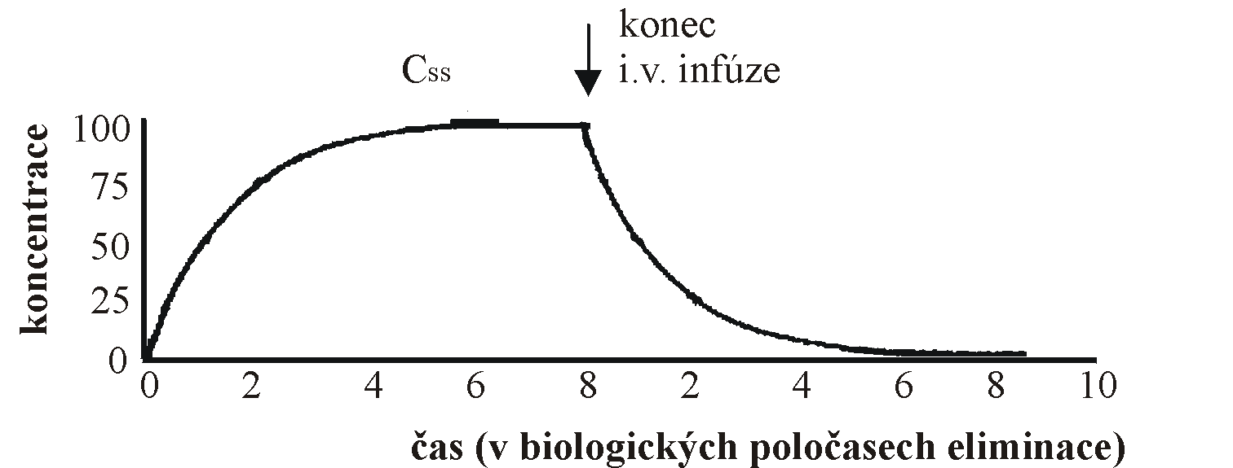
i.v. infuze

Slide 30
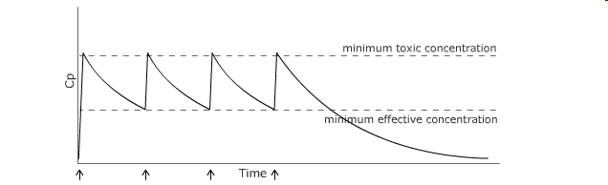
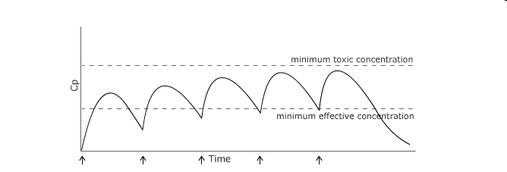
Opakované podání léčiv
intra- (opakované i.v. injekce) i extravaskulární (např. per os).
rychlost přívodu [mg/min] = Cl x Css

Slide 31
Opakované podání léčiv
Může být intra- (opakované i.v. injekce) i extravaskulární (per os)
pokud jsou dávky po sobě podávány tak, že předešlá se nestihne úplně vyloučit z organizmu, dochází ke kumulaci
nebo je dosaženo setrvalého stavu
místo css je zde ale popisována střední koncentrace v setrvalém stavu (Css_{plato}), což je průměrná koncentrace všech koncentrací naměřených během jednoho dávkovacího intervalu

Slide 32
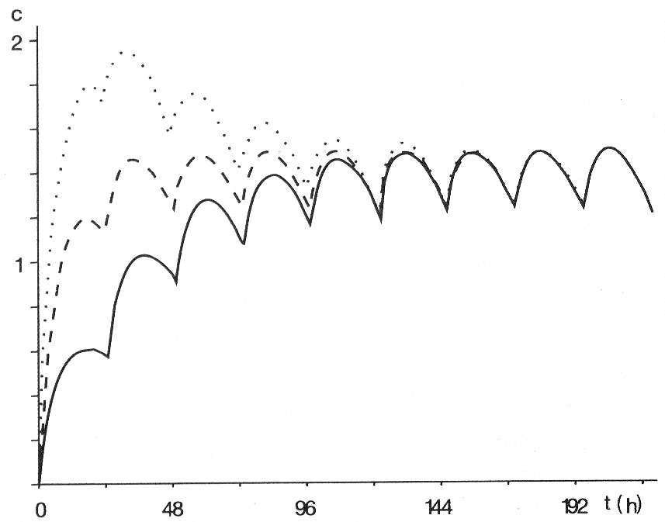
Opakované podání léčiv

Slide 33
Klinická farmakokinetika
Terapeutické monitorování léčiv
(„Therapeutic drug monitoring“, TDM)

Slide 34
Co je to TDM a co obnáší klinická farmakokinetika ?
TDM = Therapeutic Drug Monitoring
stanovení koncentrací vybraných léčiv v biologickém materiálu (především v krvi)
farmakokinetická analýza
interpretace stanovených koncentrací léků
doporučení individuální úpravy dávky léku potřebné k dosažení terapeutického optima v krvi
s využitím PK softwaru (např. MW Pharm 3.30)

Slide 35
Kdy uvažujeme o TDM?
absence snadno měřitelného, bezpečného a validního ukazatele efektu léčby
pokud vysoká koncentrace (toxicita) či nízká koncentrace (neúčinnost) léčiva může přímo ohrozit stav pacienta
absence či slabá korelace „dávka – klinická odpověď“
úzké terapeutické rozmezí
        u léčiv s obtížně definovatelnými klin. projevy předávkování
        nebo intoxikace
        u dlouhodobě léčebně podávaných
je vhodné, aby u daného léčiva byla korelace plazmatickou koncentrací a klinickým efektem a/ nebo toxicitou
je nutné, aby existovala dostupná validovaná, dostatečně citlivá a ekonomicky přijatelná analytická metoda pro stanovení koncentrací
je známé referenční rozmezí účinných koncentrací léčiva

Slide 36
    Situace, kdy je užitečné TDM
    potvrzení efektivních koncentrací (referenční hodnota pro další průběh léčby)
    optimalizaci dávky na podkladě dosažení terapeutického referenčního rozmezí (např. pokud je efekt stávající léčby částečný/ neuspokojivý a zároveň naměříme plazmatické koncentrace pod dolní hranicí referenčního rozmezí)
    potvrzení suspektní toxicity (jsou přítomny známky toxicity daného léčiva a zároveň naměříme výrazně vysoké plazmatické koncentrace)
    podezření na nedodržování či selhávání léčby z různých důvodů (plazmatické koncentrace pod limitem detekce či výrazně neodpovídající danému dávkování, neobvyklý poměr plazmatických koncentrací mateřské látky a metabolitu, velmi vysoké/nízké plazmatické koncentrace při běžném dávkování a dobré adherenci)
    korekce dávkování při změnách ledvinných funkcí
    posouzení vlivu komedikace (aktuálně nasazena/ vysazena/ změněna dávka medikace, která může snížit/ zvýšit plazmatickou koncentraci sledovaného léčiva a potažmo jeho efekt, vliv zanechání kouření atd.);
    posouzení vlivu stavů, kdy lze předpokládat významné změny v distribuci léčiva (gravidita, ascites, edémy, kritické stavy, některá onemocnění, věkové a hmotnostní extrémy atd.)

Slide 37
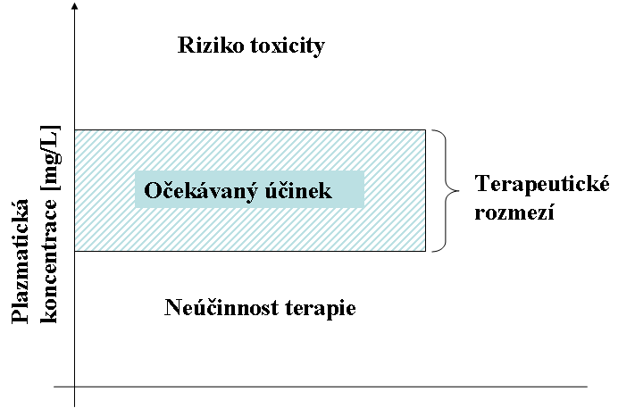
pomalá eliminace
Toxicita
rezistence?
nonadherence
rychlá eliminace
Bez efektu

Slide 38
    Správná klinická interpretace koncentrace léčiva v krvi:
    Podmínky monitorování:
1/ znát skutečnou podanou dávku
2/ posuzovat se zřetelem k požadovanému terapeutickému účinku a závažnosti patoIogického stavu
3/ volba časového faktoru pro odběr vzorku
      - v období ustáleného stavu
      - vhodný časový odstup od poslední dávky
4/ kvalita analytické metody
    5/ léčivo vhodné svými farmakokinetickými parametry k TDM
    6/ Klinický farmakolog - interpretace výsledků TDM

Slide 39
    Optimalizace terapeutického režimu
    - aplikační způsob
        - jednotlivá dávka
        - dávkovací interval
        - celková délka léčby
    ZVÁŽIT:
        cost - benefit
        zda bude přínosem pro zlepšení výsledku terapie

